Slide 1
Terapia della malattia cardiovascolare:
ruolo dei farmaci generici
Prof. Alberto Corsini Università degli Studi di Milano

Slide 2
Farmaci equivalenti
Aspetti biofarmaceutici
Farmacologia clinica
La realtà sul territorio

Slide 3
Definizione di medicinale generico/equivalente
Un medicinale che ha la stessa composizione qualitativa e quantitativa di sostanze attive e la stessa forma farmaceutica del medicinale di riferimento nonché una bioequivalenza con il medicinale di riferimento dimostrata da studi appropriati di biodisponibilità, viene definito equivalente.
art. 10, comma 5 DLvo n. 219/06;
Se le forme farmaceutiche sono bioequivalenti ne consegue che l’efficacia e la sicurezza clinica di queste forme farmaceutiche sono simili e possono essere usate indistintamente da un punto di vista terapeutico (i.e. stesse indicazioni terapeutiche)

Slide 4
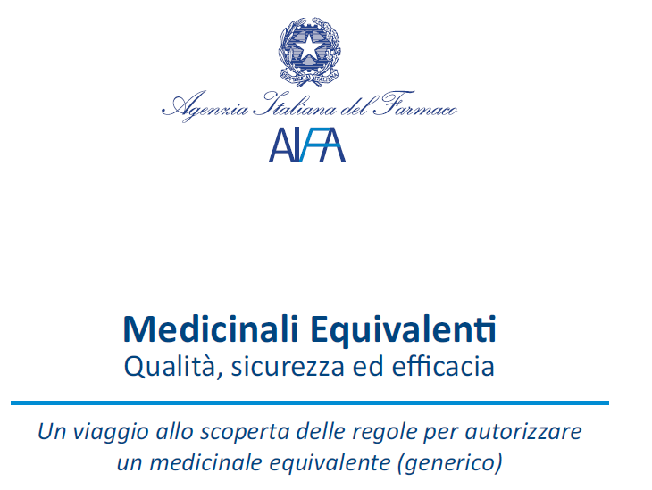
Guda AIFA 21 Dicembre 2015

Slide 5
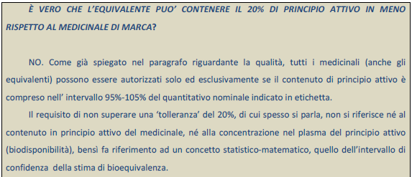

Slide 6
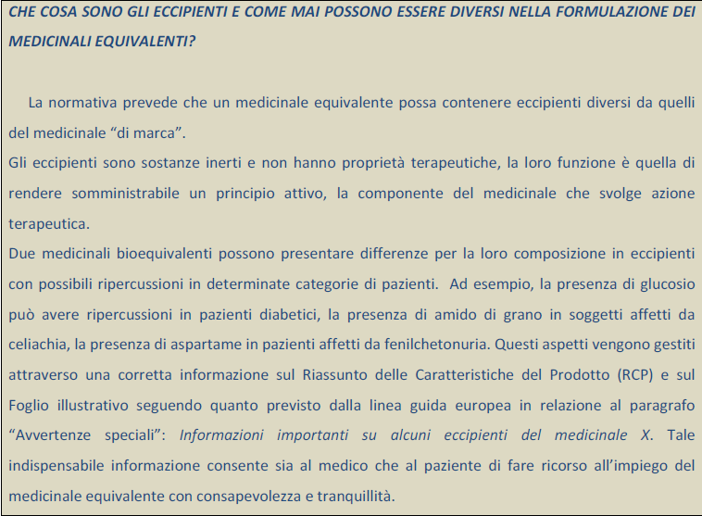

Slide 7
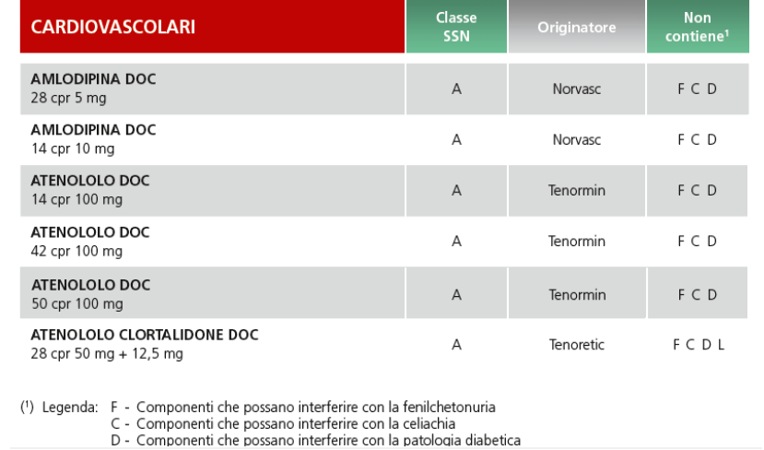

Slide 8
Definizione di medicinale generico/equivalente
Un medicinale che ha la stessa composizione qualitativa e quantitativa di sostanze attive e la stessa forma farmaceutica del medicinale di riferimento nonché una bioequivalenza con il medicinale di riferimento dimostrata da studi appropriati di biodisponibilità, viene definito equivalente.
art. 10, comma 5 DLvo n. 219/06;
Se le forme farmaceutiche sono bioequivalenti ne consegue che l’efficacia e la sicurezza clinica di queste forme farmaceutiche sono simili e possono essere usate indistintamente da un punto di vista terapeutico (i.e. stesse indicazioni terapeutiche)

Slide 9
Drug product performance
New drug development may use a simple formulation such as a gelatin capsule containing the active ingredient diluted with lactose
Since the initial safety and efficacy studies were performed using a different formulation the pharmaceutical manufacturer must demonstrate equivalent drug product performance to the original formulation
Equivalent drug product performance is generally demonstrated by an in vivo bioequivalence study in normal healthy volunteers
Shargel L et al Applied Biopharmaceutics & Pharmacokinetics VI Edition 2012 McGraw Hill ED

Slide 10
The marketed drug product that is approved by the FDA may not be the same formulation that was used in the original safety and efficacy clinical studies
Shargel L et al Applied Biopharmaceutics & Pharmacokinetics VI Edition 2012 McGraw Hill ED

Slide 11
Bioequivalenza: è un requisito imposto dalla FDA e dalla EMA per i saggi in vitro e/o in vivo per definire nuove forme farmaceutiche. Per l’introduzione sul mercato tale requisito deve essere soddisfatto.
Forme farmaceutiche bioequivalenti: sono forme farmaceutiche che non differiscono in maniera significativa quanto a velocità e grado di assorbimento, quando sono somministrate alla stessa dose molare in condizioni sperimentali simili.

Slide 12
Biodisponibilità (F)
Indica la velocità e la quantità di principio attivo che viene assorbito da una forma farmaceutica e raggiunge immodificato il circolo sistemico
La maggior parte dei farmaci non è completamente disponibile (dose effettiva) dopo somministrazione per via orale

Slide 13
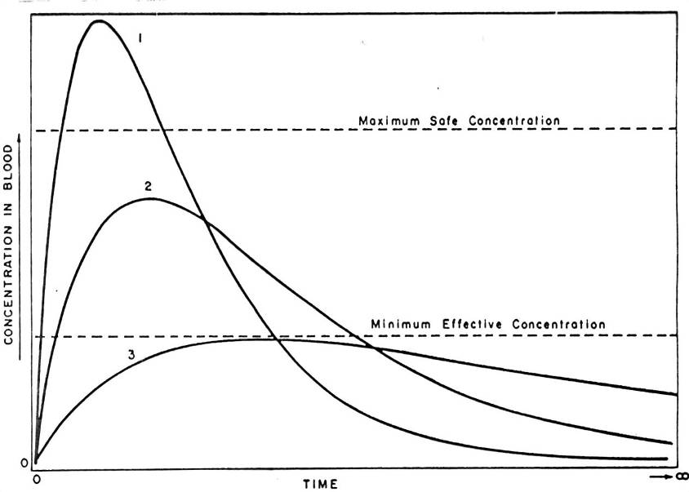
Profiles for drug in blood following equal extra vascular doses where elimination (k₂) is identical in all three cases

Slide 14
I farmaci generici
Per ottenere la registrazione come farmaco generico, un prodotto deve presentare i dati relativi a parametri farmacocinetici precisi del tutto simili a quelli del prodotto originale.
I tre parametri farmacocinetici essenziali sono:
  la concentrazione massima dell’organismo (Cmax);
  la cosiddetta “area sotto la curva” (Area Under the Curve o AUC), ossia l’andamento della concentrazione nel tempo in cui il farmaco è presente nell’organismo, prima della sua completa eliminazione;
  il tempo in cui viene raggiunta la concentrazione massima (Tmax).

Slide 15
I farmaci generici
Le linee guida indicano che la biodisponibilità del farmaco testato può essere accettata se l’intervallo di confidenza al 90% per la media dei rapporti tra le Cmax e AUC è compreso tra 0,80 e 1,25 di quello del farmaco brevettato ritenuto compatibile con l’equivalenza terapeutica
Le linee guida dell’EMA stabiliscono, inoltre, che in specifici casi di finestra terapeutica ristretta, l’intervallo accettato potrebbe essere ridotto.

Slide 16
Il valore ± 20% è stato scelto perché i fenomeni biologici sono variabili, infatti due unità posologiche dello stesso farmaco, somministrate a due differenti soggetti danno curve di biodisponibilità differenti entro un range del ± 20%
Si è stabilito che gli intervalli di confidenza del 90% dei rapporti fra la media delle AUC e delle Cmax tra il riferimento e l'equivalente rientri nel limite prefissato del +/-20%
La scala logaritmica è necessaria in quanto la distribuzione di probabilità è di tipo logaritmico. Così, l'intervallo 80 - 120% diviene ln 0,80 = - 0,223 e per simmetria, all'estremo superiore (120%) exp (0,223) = 1,25

Slide 18
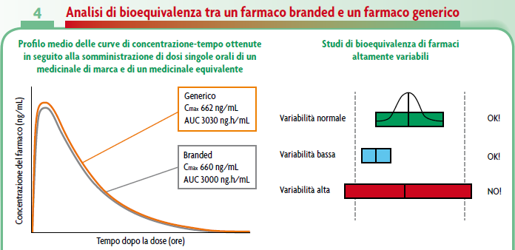

Slide 20
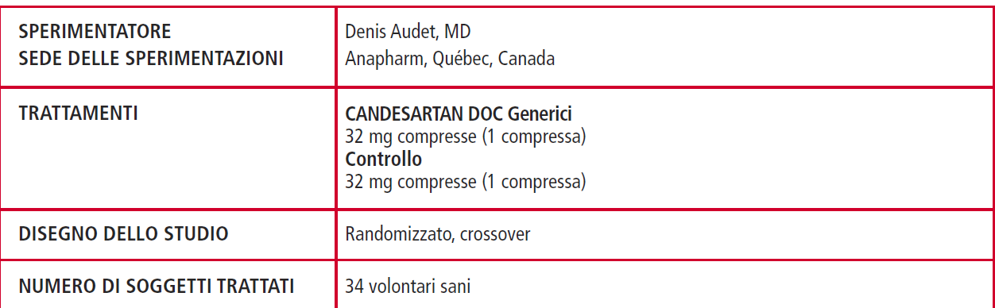
CANDESARTAN
VALUTAZIONE DELLA BIOEQUIVALENZA
SOMMINISTRAZIONE AL TEMPO 0 DI UNA DOSE SINGOLA DEL PRIMO TRATTAMENTO A DIGIUNO.
DETERMINAZIONE DEI LIVELLI PLASMATICI DEL FARMACO AL TEMPO 0 E DOPO 1.00, 1.50, 2.00, 2.50, 2.75, 3.00, 3.25, 3.50, 3.75, 4.00, 4.25, 4.50, 5.00, 6.00, 8.00, 12.0, 16.0, 24.0, 36.0 E 48.0 ORE DALLA SOMMINISTRAZIONE.
WASH-OUT DI 7 GIORNI.
SOMMINISTRAZIONE, AI MEDESIMI SOGGETTI, DI UNA DOSE SINGOLA DEL SECONDO TRATTAMENTO A DIGIUNO.
DETERMINAZIONE DEI LIVELLI PLASMATICI DEL FARMACO AGLI STESSI INTERVALLI DI TEMPO DALLA SOMMINISTRAZIONE UTILIZZATI PER ILPRIMO TRATTAMENTO

Slide 21
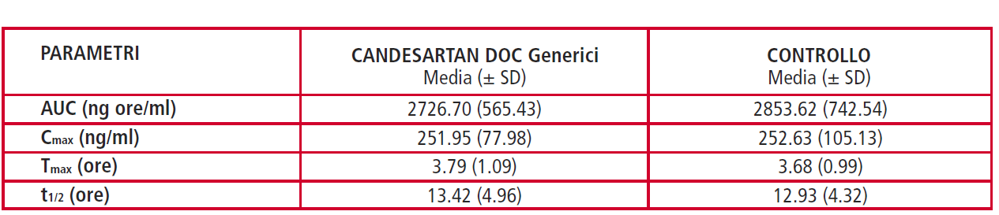
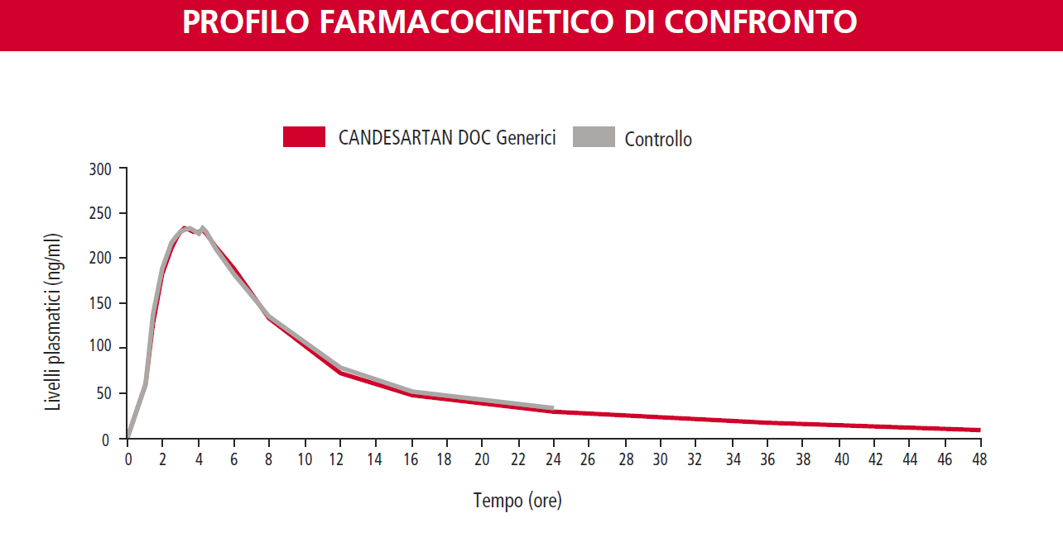
CANDESARTAN
I RISULTATI DELLO STUDIO DIMOSTRANO CHE CANDESARTAN E IL FARMACO ORIGINATORE (CONTROLLO) HANNO PROFILI
FARMACOCINETICI SOVRAPPONIBILI IN TERMINI DI AUC, CMAX,
E SONO PERCIÒ DA RITENERSI BIOEQUIVALENTI.

Slide 22
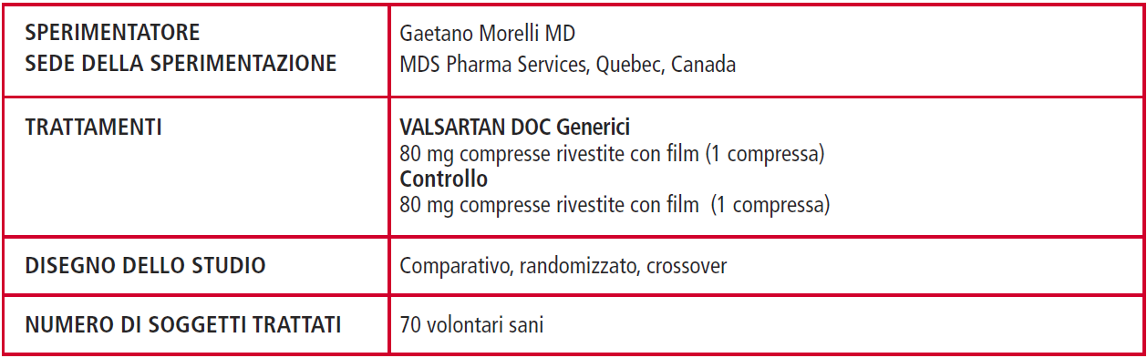
VALSARTAN
VALUTAZIONE DELLA BIOEQUIVALENZA
SOMMINISTRAZIONE AL TEMPO 0 DI UNA DOSE SINGOLA DEL PRIMO TRATTAMENTO A DIGIUNO.
• DETERMINAZIONE DEI LIVELLI PLASMATICI DEL FARMACO DOPO 0, 0.5, 1, 1.5, 2, 2.5, 3, 3.5, 4, 4.5, 5, 6, 8, 10, 12, 16, 24, 36 E 48 ORE DALLA SOMMINISTRAZIONE.
• WASH-OUT DI 14 GIORNI.
SOMMINISTRAZIONE, AI MEDESIMI SOGGETTI, DI UNA DOSE SINGOLA DEL SECONDO TRATTAMENTO A DIGIUNO .
• DETERMINAZIONE DEI LIVELLI PLASMATICI DEL FARMACO AGLI STESSI INTERVALLI DI TEMPO DALLA SOMMINISTRAZIONE UTILIZZATI PER IL PRIMO TRATTAMENTO

Slide 23
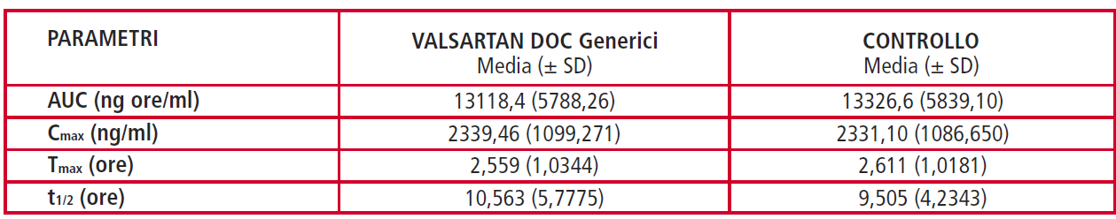
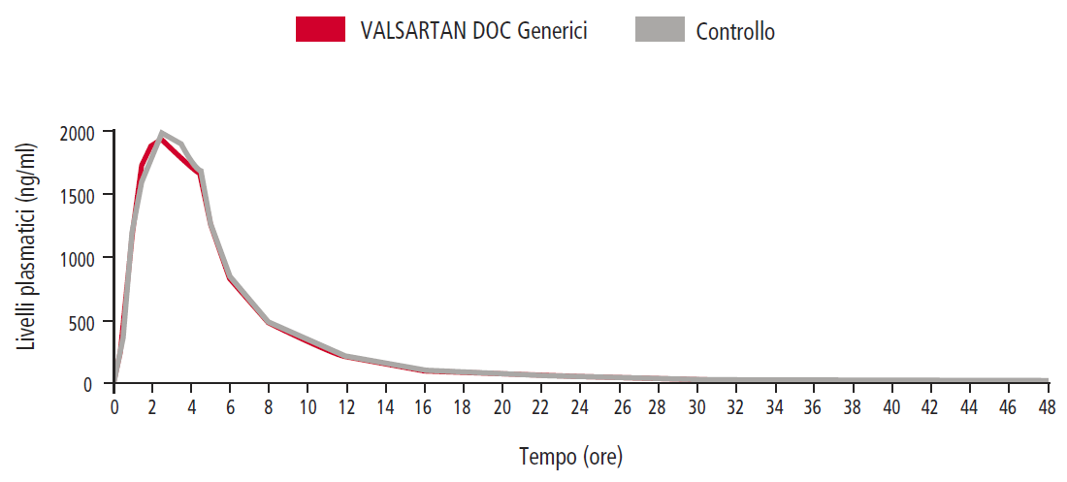
VALSARTAN

Slide 24
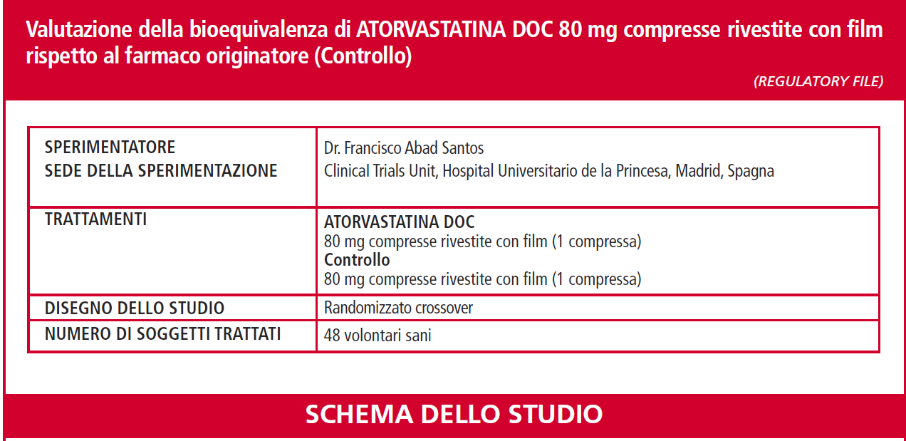
ATORVASTATINA
VALUTAZIONE DELLA BIOEQUIVALENZA
Somministrazione al tempo 0 in una singola dose di 1 compressa rivestita con film (pari a 40 mg) del primo trattamento.
• Determinazione dei livelli plasmatici del farmaco e del suo metabolita attivo (orto-idrossi-atorvastatina) al tempo 0 e dopo 0.333, 0.667, 1, 1.5, 2, 2.5, 3, 3.5, 4, 5, 6, 7, 8, 10, 12, 24 e 48 ore dalla somministrazione.• Wash-out di 7 giorni
Somministrazione, ai medesimi soggetti, di una dose singola del secondo trattamento.
• Determinazione dei livelli plasmatici del farmaco e del suo metabolita attivo (orto-idrossi-atorvastatina) agli stessi in tervalli di tempo indicati per la prima somministrazione

Slide 25
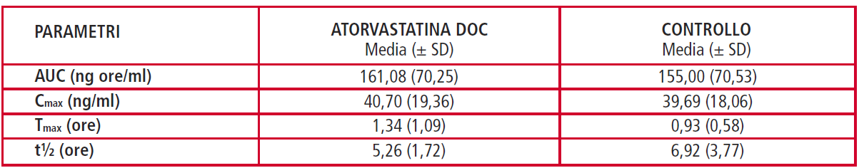
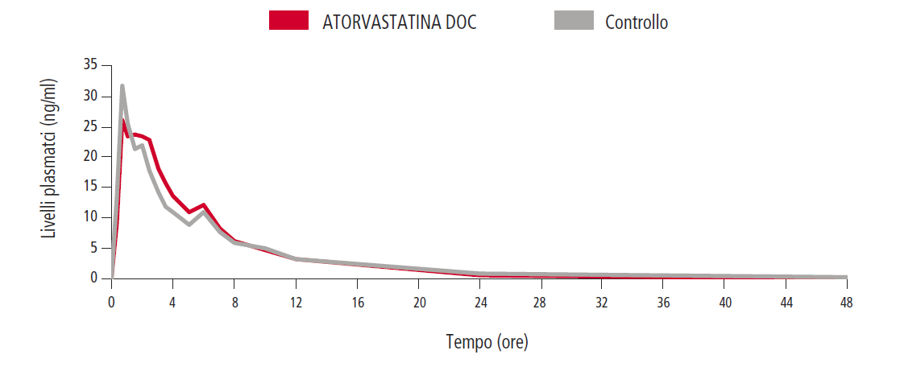
ATORVASTATINA

Slide 26
Individual LDL-C % Response to Atorvastatin 10mg/day
Pedro-Botet J et al. Atherosclerosis 158 (2001) 183-193
Notes:
In the majority of patients tested the mean percent change in LDL-C, TG and HDL-C
was reasonably consistent. However, several patients showed a large inter-individual
variability which produced and overall broad range of response.
This was similar in men (mean±SD and range: −36.2±10.5, −2.7 to−57.8%; −15.8±33.7,
−69.4 to +129.9%; +7.2 ±13.0, −26.4 to 54.3% and –39.9±10.9, −63.6–1.2%,
for LDL-C, TG, HDL-C and LDL-C/HDL-C, respectively) and women (−38. ±19.1,
−9.5 to−58.5%; −18.8±23.7, −64.6 to +71.7%; +8.1±12.2, −17.6–52.5% and −42.3±8.8,
−62.8 to−20.8% and for LDL-C, TG, HDL-C and LDL-C/HDL-C, respectively) (see Fig. 1).

Slide 27
Farmaci equivalenti
Aspetti biofarmaceutici
Farmacologia clinica
La realtà sul territorio

Slide 29
Drug Class and Meta-analyses of Trials Comparing Generic and Brand-Name Drugs in Cardiovascular Disease
JAMA. 2008;300(21):2514-2526

Slide 30

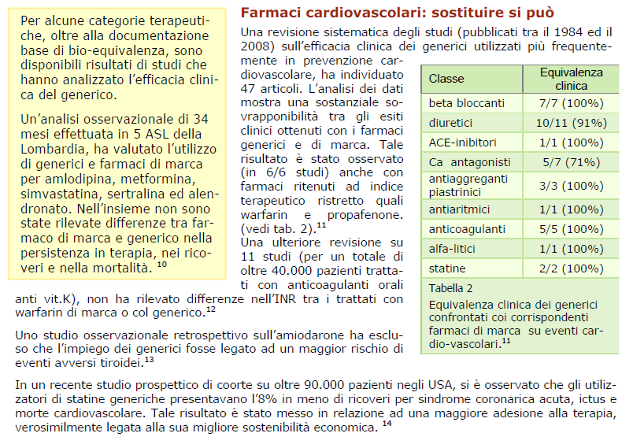

Slide 31

Cumulative proportion of patients discontinuing antihypertensive drug therapy according whether they start therapy on a brand-name or generic drug
Treatment discontinuation
Brand
0.6
Generic
0.4
Cumulative proportion
0.2
Brand-name
Generic
0.0
“…Conclusion: Generic products are not responsible for the high rate of discontinuation from antihypertensive drug therapy…”
0
3
6
9
12
Months since starting antihypertensive drug therapy
Corrao et al, Journal of Hypertension 2014

Slide 32
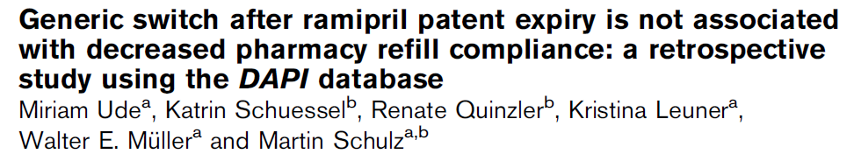
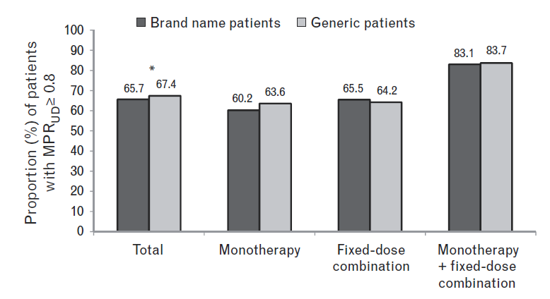
Ude et al, J Hypertens 2011
(1) Generic ramipril as first prescription, n = 142 690 (64.3%)
(2) Brand name ramipril as first prescription n = 79 191 (35.7%)
“…In a logistic regression model adjusting for covariates, the probability for noncompliance (MPRUD<0.8) was marginally lower in the generic compared with the brand name group (OR 0.926, 99% CI 0.901–0.951, p<0.001)…”

Slide 33
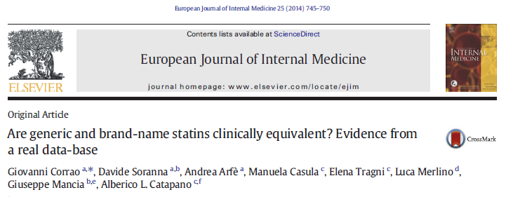
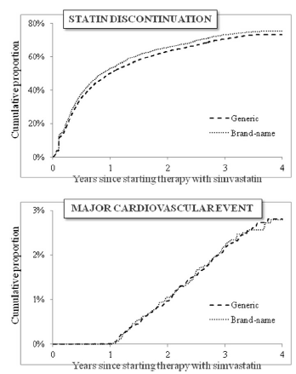
Cumulative proportion of patients discontinuing therapy, upper panel, and experiencing hospitalization for major cardiovascular events, below panel

Slide 34
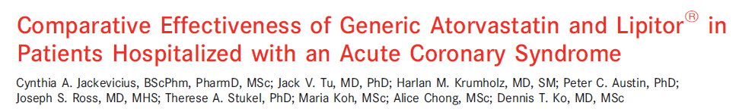
Population-based cohort study of patients ≥65 years, discharged alive after acute coronary syndrome (ACS) hospitalization between 2008 and 2012 in Ontario, Canada, who were prescribed Lipitor or generic atorvastatin within 7 days of discharge.
7863 propensity-matched pairs (15 726 patients), mean age was 76.9 years, 56.3% were male, 87.6% had myocardial infarction, and all patients had complete follow-up
The primary outcome was 1-year death/recurrent ACS hospitalization. Secondary outcomes included hospitalization for heart failure, stroke, new-onset diabetes, rhabdomyolysis, and renal failure.
HR, 1.00; 95% CI, 0.93–1.08; P=0.94
“Conclusions-Among older adults discharged alive after ACS hospitalization, we found no significant difference in cardiovascular outcomes or serious, infrequent side effects in patients prescribed generic atorvastatin compared with those prescribed Lipitor at 1 year. Our findings support the use of generic atorvastatin in ACS, which could lead to substantial cost saving for patients and health care plans without diminishing population clinical effectiveness.”
J Am Heart Assoc. 2016 May 3;5(5). pii: e003146

Slide 35
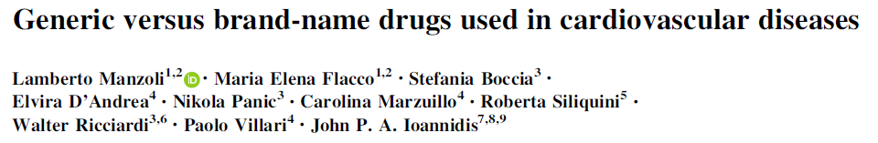
74 randomized trials comparing generic vs brand-name drugs against cardiovascular diseases :
53 trials evaluated at least one efficacy outcome (overall sample 3051),
32 trials measured mild or moderate adverse events (n = 2407),
and 52 reported on serious adverse events (n = 2952).
Eur J Epidemiol. 2015 Nov 30. [Epub ahead of print]

Slide 36
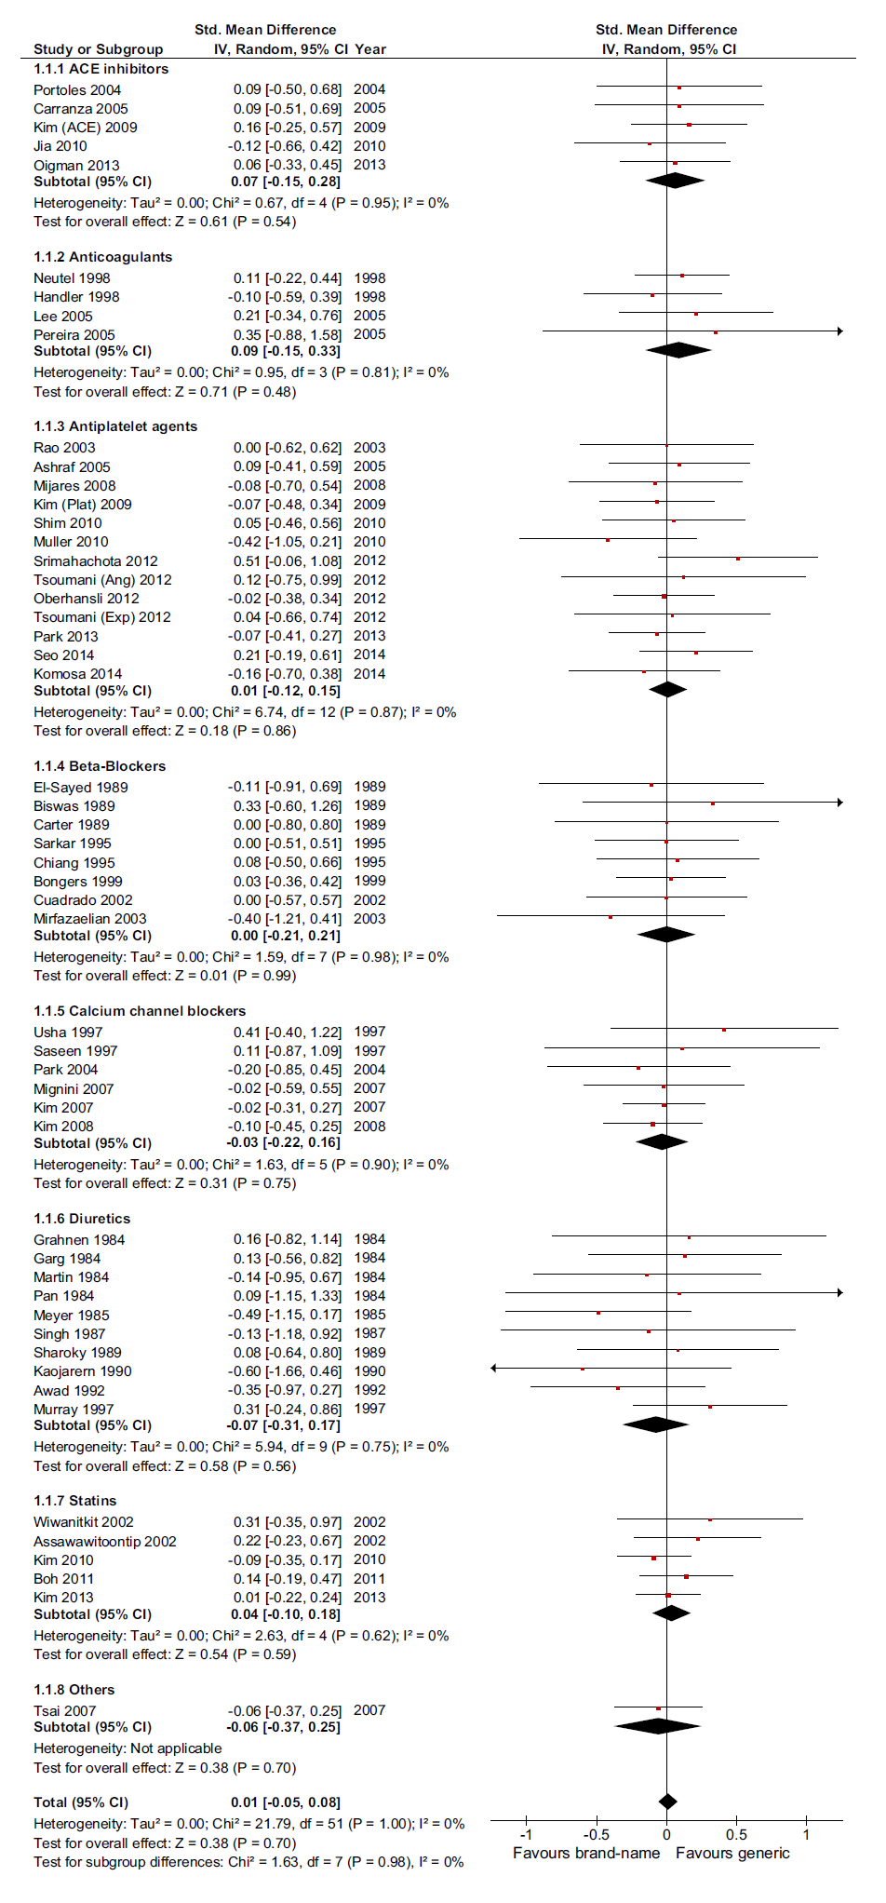
Generic vs Brand name- Efficacy
(Cont)
Eur J Epidemiol. 2015 Nov 30. [Epub ahead of print]

Slide 37
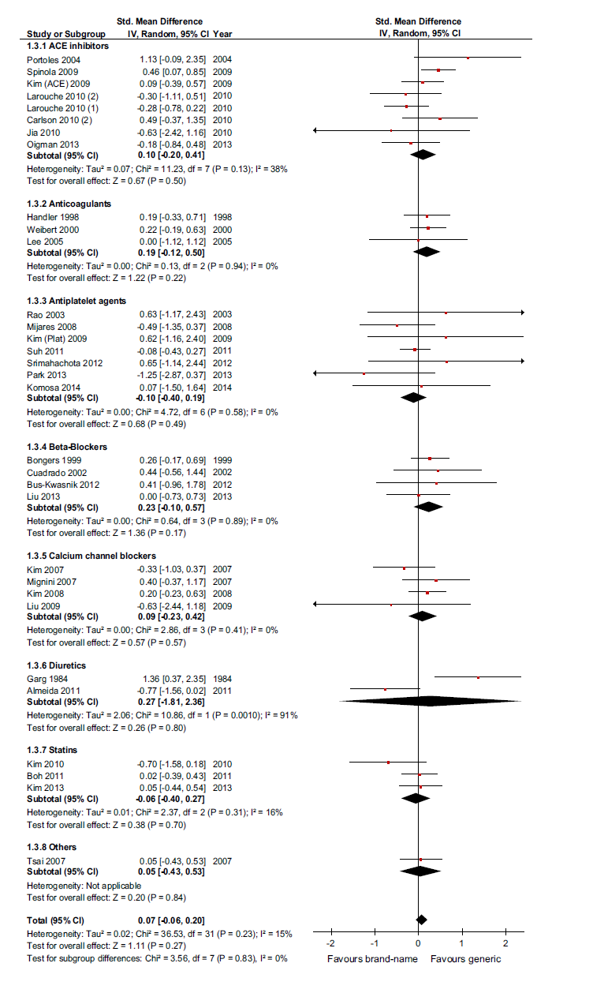
Generic vs Brand name – Adverse events
(Cont)
Eur J Epidemiol. 2015 Nov 30. [Epub ahead of print]

Slide 38
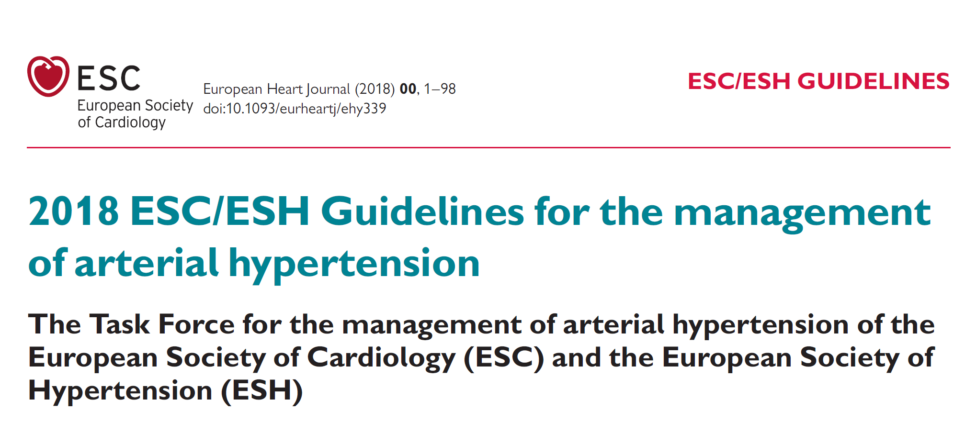
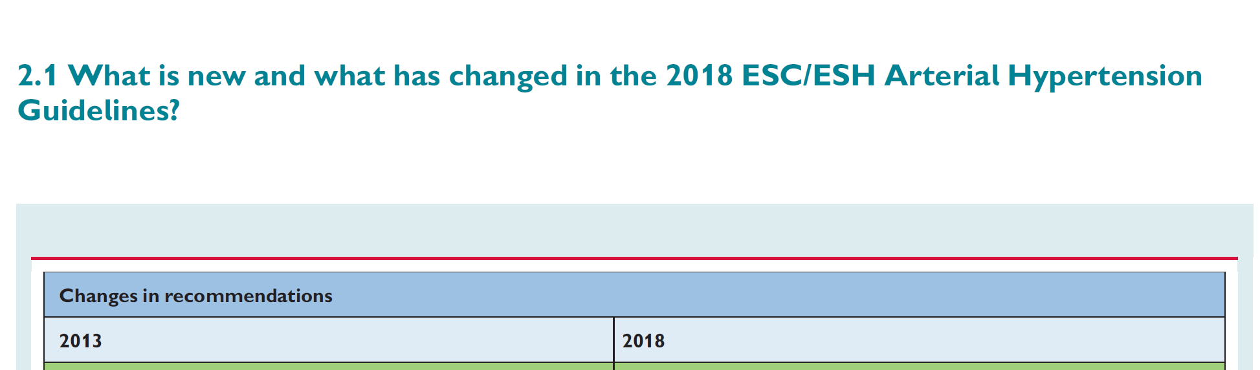
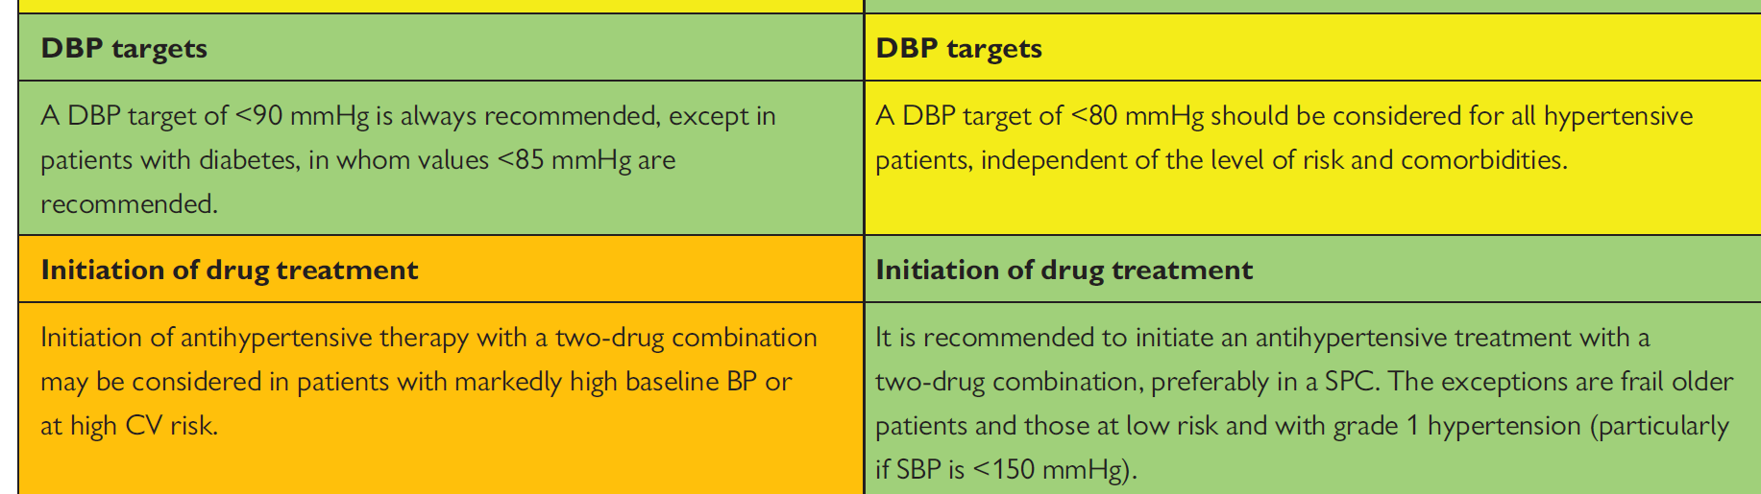

Slide 39
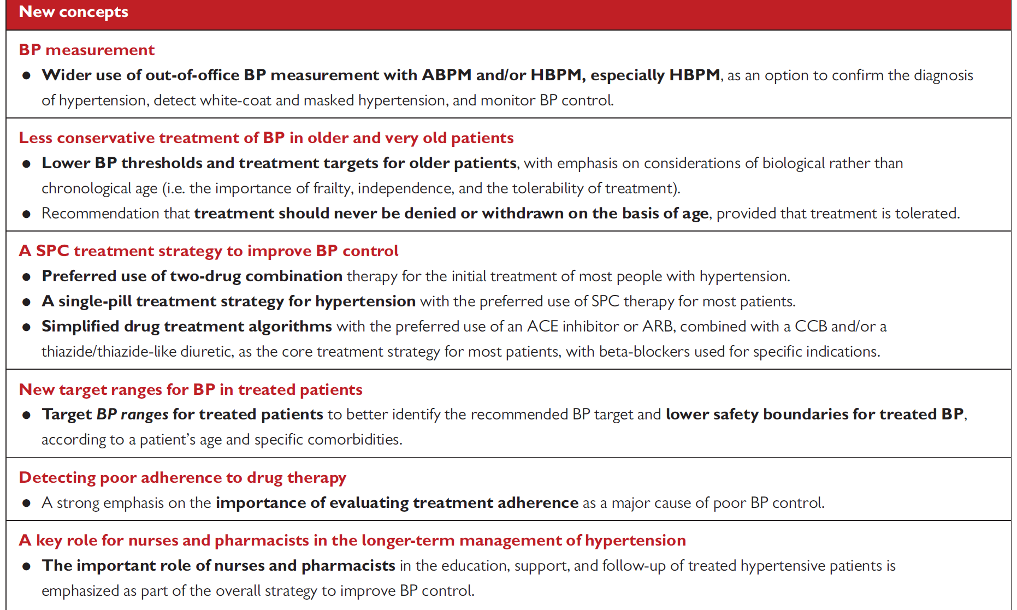
Wllialms B et al. Eur Heart J. 2018 Sep 1;39(33):3021-3104

Slide 40
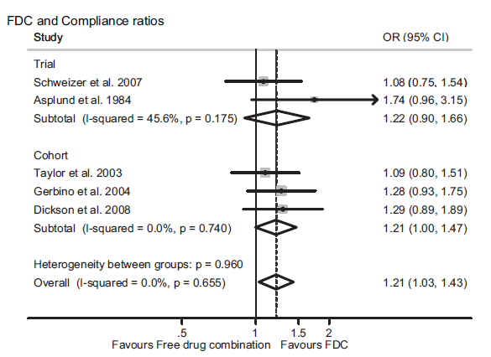
Compliance with therapy associated with the use of an FDC of 2 antihypertensive agents as compared with its free-drug combination
Gupta AK et al. Hypertension. 2010;55:399–407

Slide 41
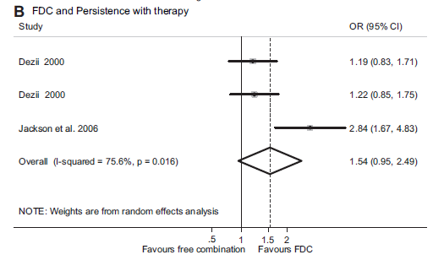
Persistence with therapy associated with the use of an FDC of 2 antihypertensive agents as compared with its free-drug combination
Gupta AK et al. Hypertension. 2010;55:399–407
Gupta AK et al. Hypertension. 2010;55:399–407

Slide 42
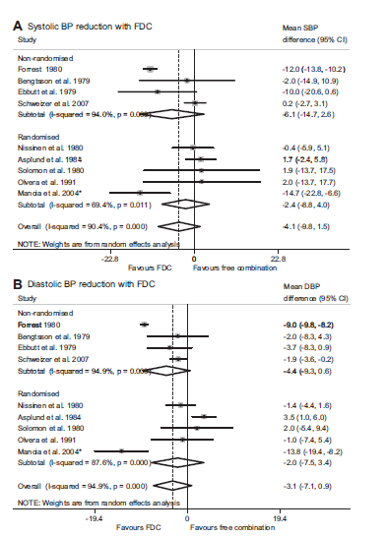
Systolic (A) and diastolic BP reduction with use of an FDC as compared with its free-drug combination
Gupta AK et al. Hypertension. 2010;55:399–407

Slide 43
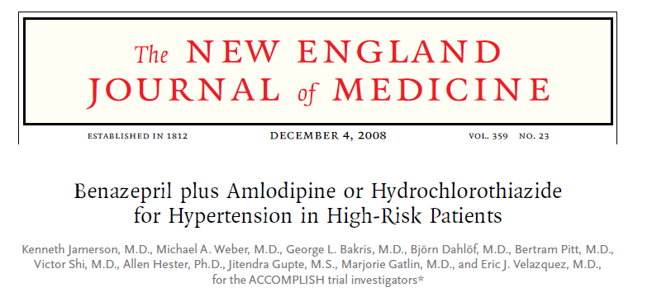
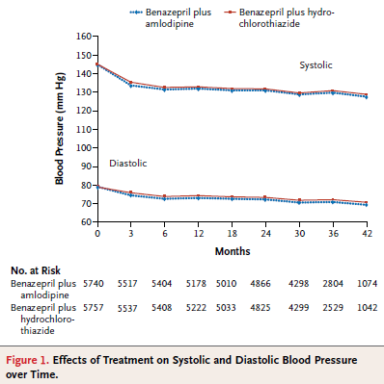
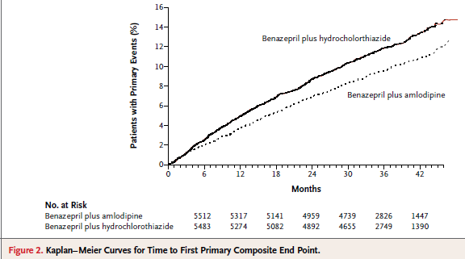
The ACCOMPLISH trial was the first hypertension trial to compare single pill,
fixed–dose combination therapies
N Engl J Med 2008;359:2417-28.

Slide 44
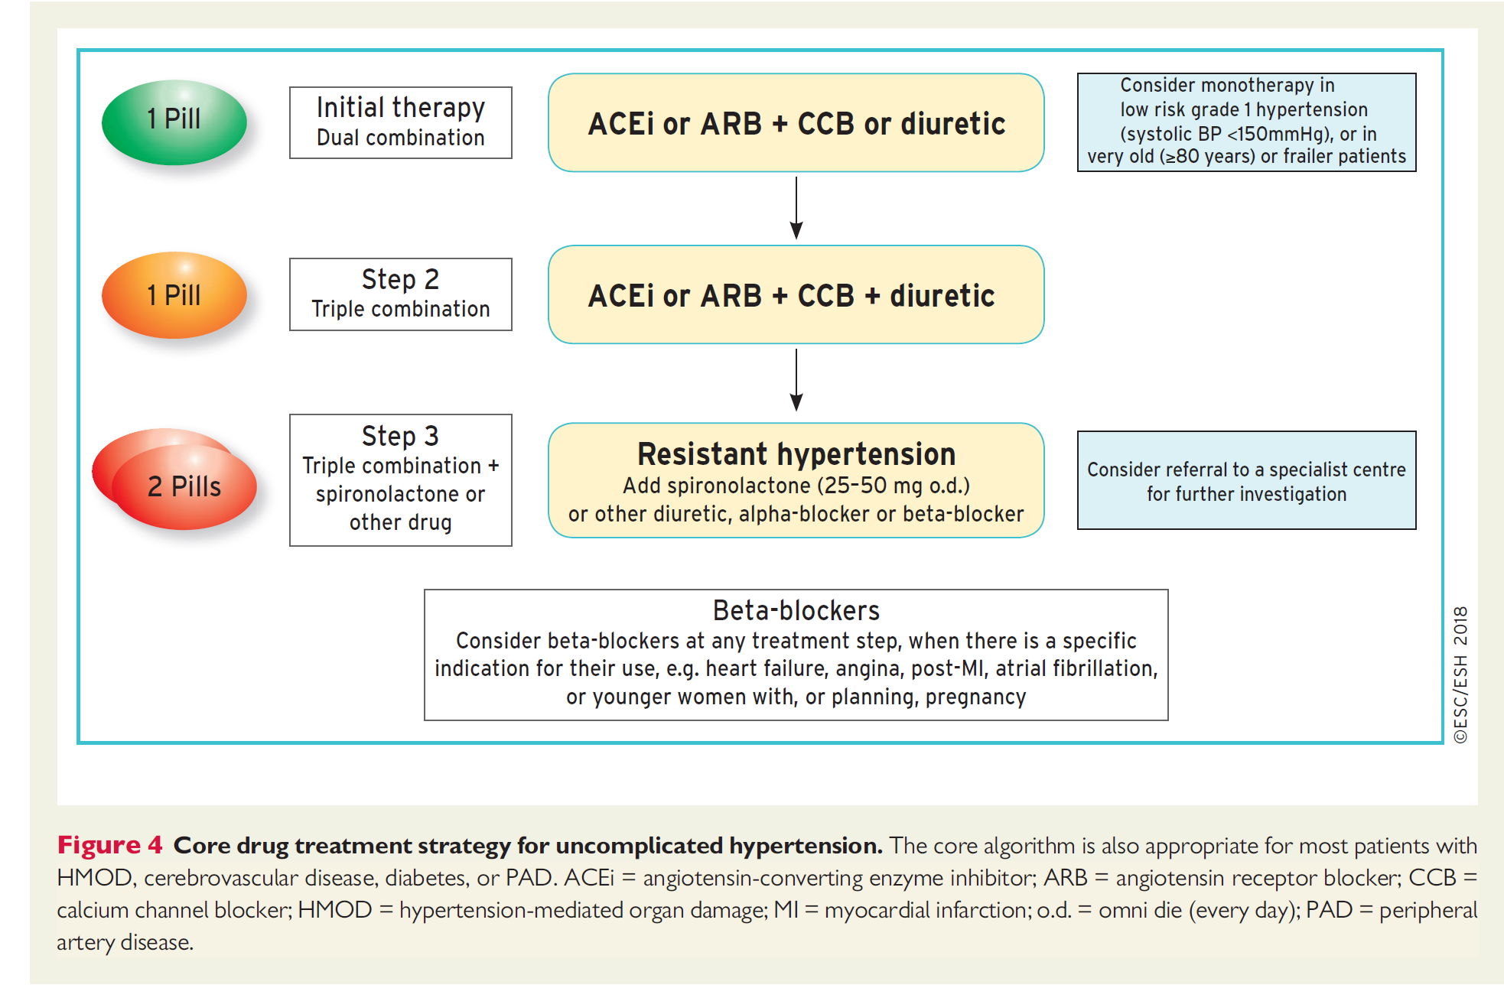
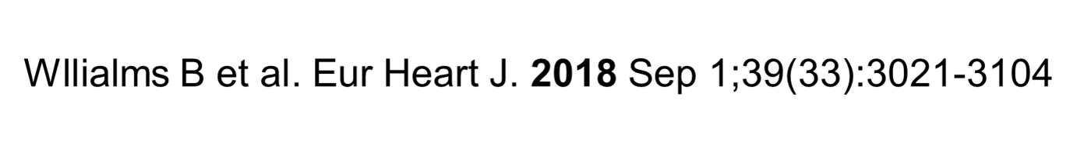

Slide 45
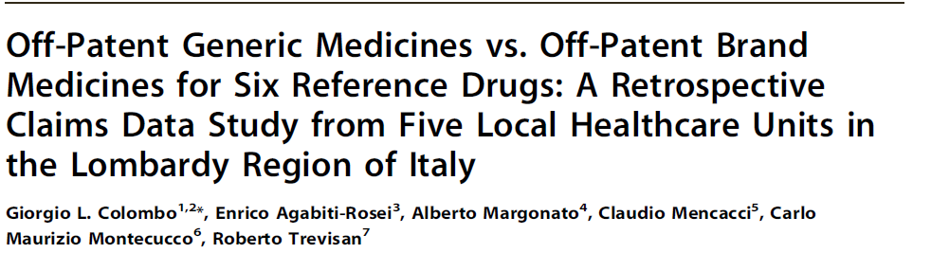
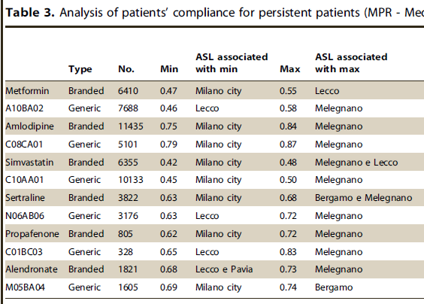
Plos one December 2013 | Volume 8 | Issue 12 | e82990

Slide 46
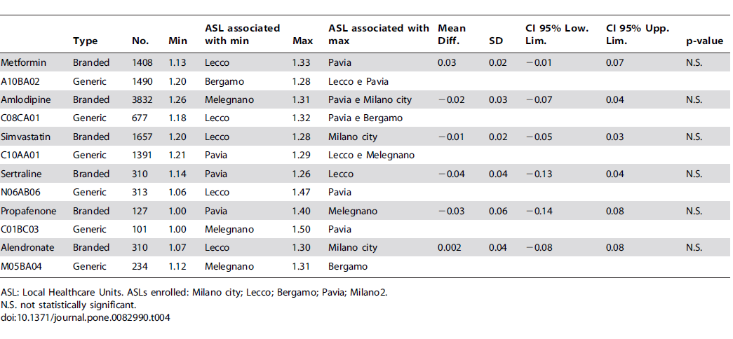
Hospitalizations in persistent patients
(mean number of hospitalizations)
PLoS ONE 8(12): e82990; 2013

Slide 47
Farmaci generici/equivalenti
Aspetti biofarmaceutici
Farmacologia clinica
La realtà sul territorio

Slide 48
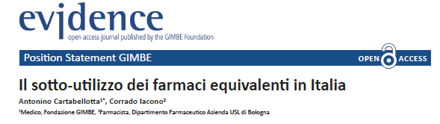
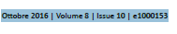
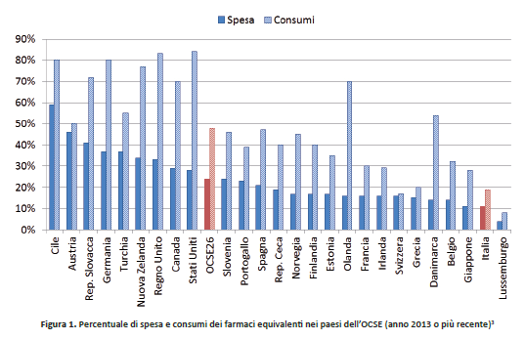

Slide 49
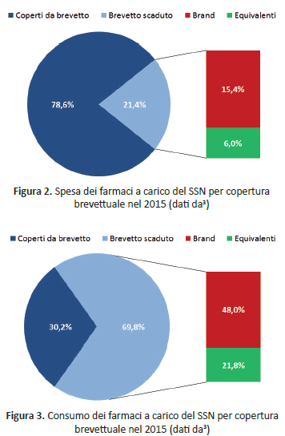


Slide 50


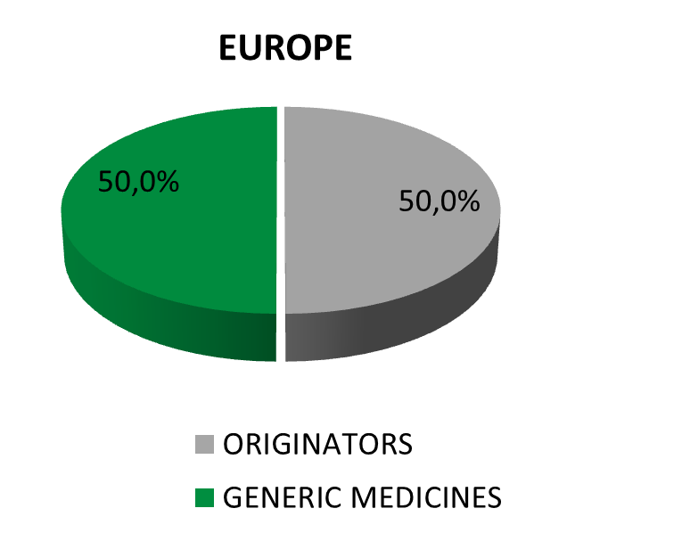
Differenza tra Italia ed Europa
La Penetrazione del mercato in Italia è ancora significativamente INFERIORE rispetto alla MEDIA EUROPEA
Source: IMS – 2015

Slide 51
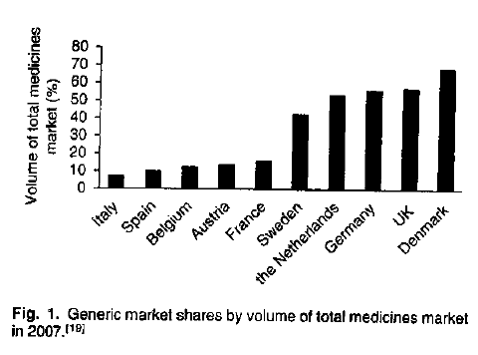
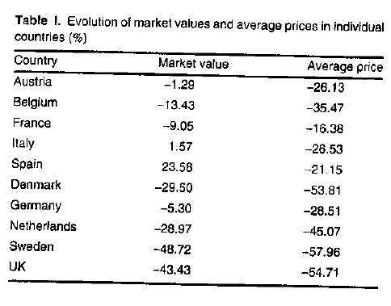
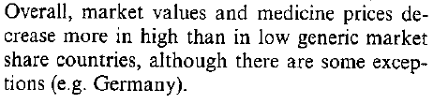
Does the market share of generic medicines influence the price level? A European Analysis.
Dylst et al, Pharmacoeconomics 2011:29 (10): 875 - 882
Low generic MKT
High generic MKT

Slide 52
Relazione tra co-payment (ticket) mensile medio per paziente e aderenza alla terapia con statine
Fonte: Ellis et al., Suboptimal Statin Adherence
and Discontinuation, JGIM Volume 19, June 2004

Slide 53
Biodisponibile
velocità e quantità di principio attivo che raggiunge in forma immodificata il circolo sistemico
Bioequivalente
stessa efficacia e sicurezza clinica delle forme farmaceutiche
Sicuro
Efficace
Risparmio
prezzo almeno il 20% inferiore rispetto a quello registrato
Farmaco equivalente

